Slide 1
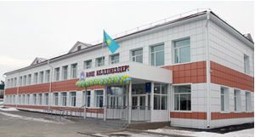
КГУ «Основная средняя школа №14 отдела образования города Костаная» Управления образования акимата Костанайской области
Городской заочный
конкурс «Школа без границ»
Каждому ребёнку нужен мир, где можно смеяться, танцевать, петь, учиться, жить в мире и быть счастливым.
(М.Юсуфзай)
Адрес: г. Костанай, ул. Победы, 32
Телефон 540564,
Сайт школы http://ru.sch14.kz/

Slide 2
Контингент образовательной организации
Общее количество обучающихся – 603
……………………………………………………………..
Из них количество обучающихся
с особыми образовательными потребностями-194
в том числе в процентном соотношении-32%
.....................................................................................
Категория нарушений обучающихся - ЗПР, ТНР
………………………………………………………………
Формы организации образовательного процесса
обучающихся:в инклюзивных классах,
в спецклассах, на дому.
5

Slide 3
Сведения о педагогах (кроме специалистов психолого-педагогического сопровождения: педагог-психолог, учитель-логопед, учитель-дефектолог, социальный педагог, ассистент)
работающие в образовательной организации-65
работающие с детьми с особыми
образовательными потребностями в
образовательной организации-44
Квалификационные категории учителей,
работающих с детьми с особыми
образовательными потребностями в
количественном и процентном
соотношении.
Педагог-исследователь-14 22%
Педагог-эксперт-9 14%
Педагог-модератор-7 11%
С первой-3 5%
Со второй – 5 8%
Без категории -6 9%
имеющих удостоверение о повышении
квалификации в области инклюзивного
образования-48

Slide 4
Служба психолого-педагогического
сопровождения
педагог-психолог-2,
учитель-логопед-6,
социальный педагог-1,
Сопровождение образовательной деятельности педагогами-психологами школы выстраивается по следующим направлениям:
-Адаптация учащихся 1, 5, 9-х классов, КПП;
-Психологическое сопровождение одаренных учащихся;
-Психологическое сопровождение учащихся в период сдачи экзаменов;
-Профилактика аутодеструктивного поведения;
-Профессиональная ориентация, профессиональное самоопределение учащихся 9 классов;
-Психологическое сопровождение учащихся из социально незащищенных категорий семей;
-Психологическое сопровождение учащихся с особыми образовательными потребностями:
-Психологическое сопровождение низкомотивированных учащихся и учащихся с трудностями в обучении;
-Профилактика ЗОЖ;
-Профилактика профессионального выгорания педагогов
-Включение в образовательную и социальную жизнь школы всех детей по месту жительства;
-Включение в образовательную среду детей-инвалидов с начального этапа образования;
-Создание системы обучения, удовлетворяющей потребности каждого обучающегося;
-Обеспечение успешности, безопасности, значимости всех учащихся.

Slide 5
Направления деятельности психологов
Диагностика
• диагностический минимум;
• углубленная психодиагностика (дифференциация нормы и патологии умственного развития, исследование особенностей познавательной деятельности, изучение особенностей личности)
Консультирование
• консультирование педагогов, родителей, учащихся;
• посредничество в конфликтах и переговорах.
Коррекционно-развивающая работа
• коррекционные занятия;
• развивающие занятия;
Просвещение
• психолого-педагогическое просвещение

Slide 6
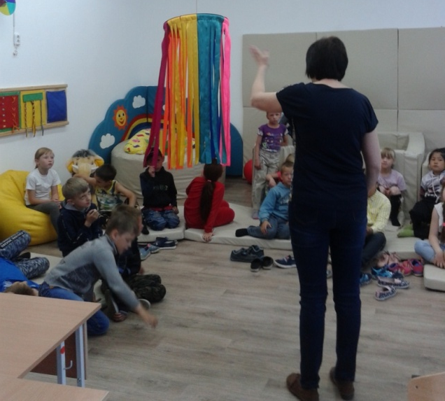
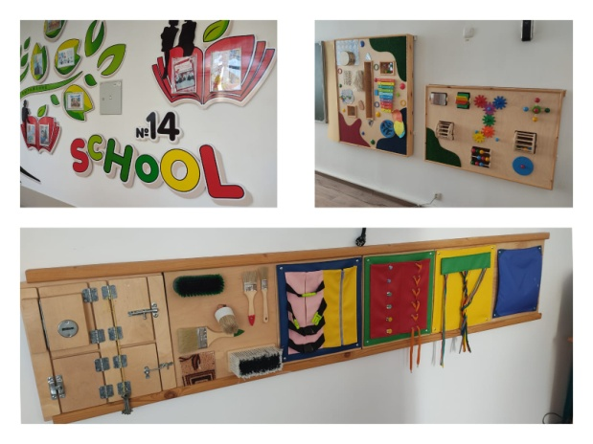
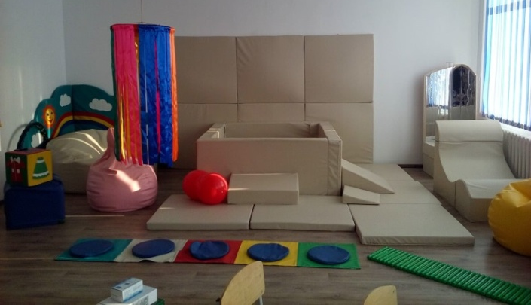
Контингент детей с особыми образовательными потребностями составляет 32 % от общего количества учащихся. В школе имеется безбарьерная среда: пандус, тактильные дорожки, таблички Брайля, а также сенсорная комната.

Slide 7
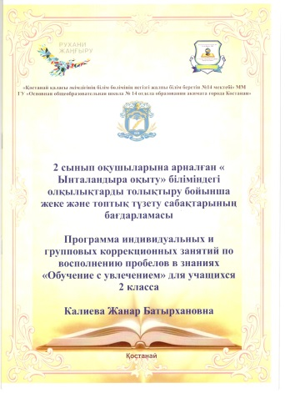
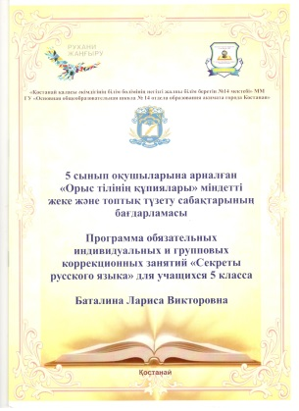
Методические и дидактические материалы, разработанные педагогами школы, для работы с детьми с особыми образовательными потребностями

Slide 8
Статьи педагогов школы в
печатных изданиях
Исмурзина В.А.
Оздоровительно- профилактическая работа на занятиях коррекционной
ритмикой............................................................................61-65
Зелинская К.М.
Создание благоприятного психологического климата для всех участников
инклюзивного образовательного процесса............................................................................103-107
Касаева М.Д.
Развитие инклюзивного образования в Казахстане и в странах
СНГ....................................................................................119-123
Крамаренко Е.В.
Особенности работы духовно-нравственного воспитания детей с особыми образовательными потребностями в условиях общеобразовательной
школы……………………………………………...........187-191
.

Slide 9
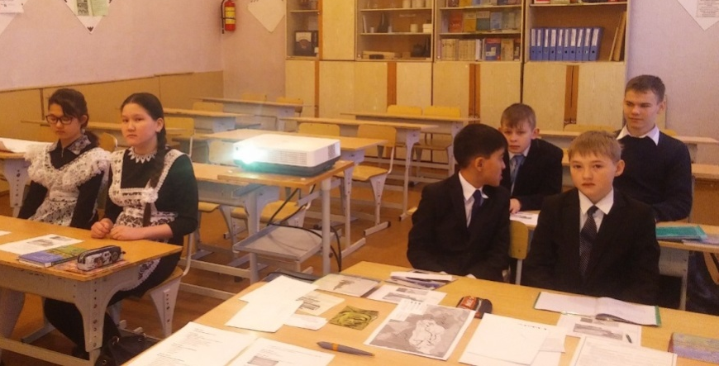
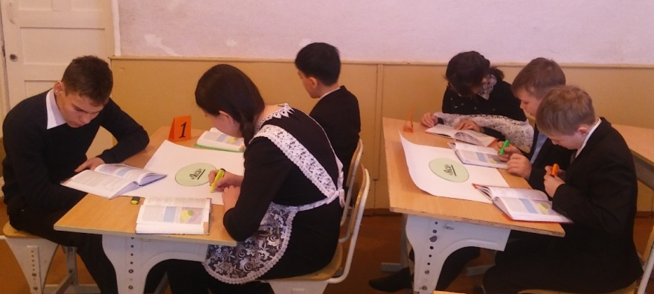
Обобщение опыта работы школы с детьми с особыми образовательными потребностями на семинарах, мастер-классах, конкурсах
Городской семинар для заместителей директоров по УР «Организация инклюзивного образования в рамках общеобразовательной школы».
18 февраля 2016
Открытый урок по всемирной истории «Монголо-татарское нашествие»
(7 класс (ТНР)).

Slide 10
Городской семинар "Инклюзивное образование в рамках общеобразовательной школы", 2017 г.
(на базе школы)
Урок географии, работа с детьми с ООП в общеобразовательном классе. 16.03.2017

Slide 11
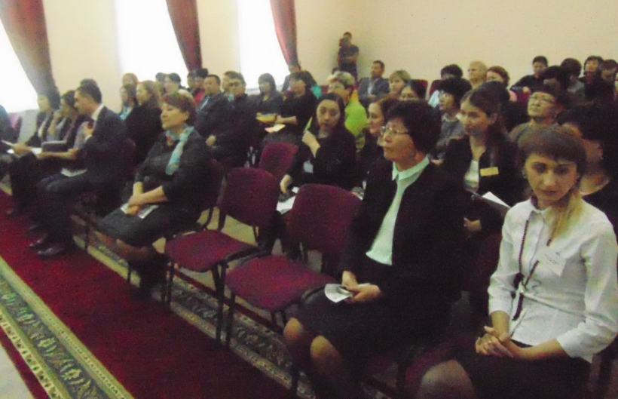
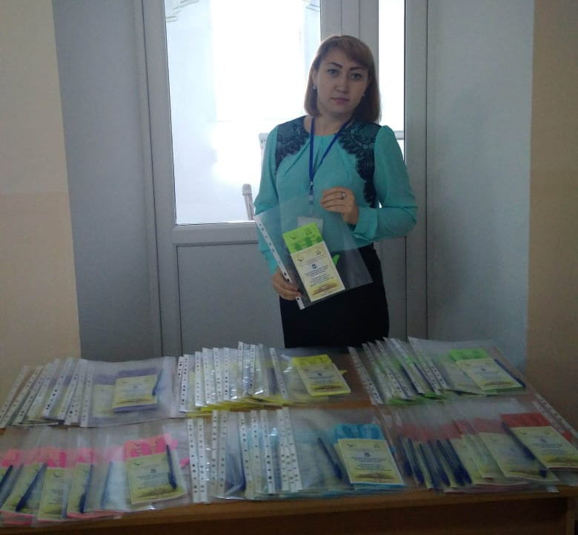
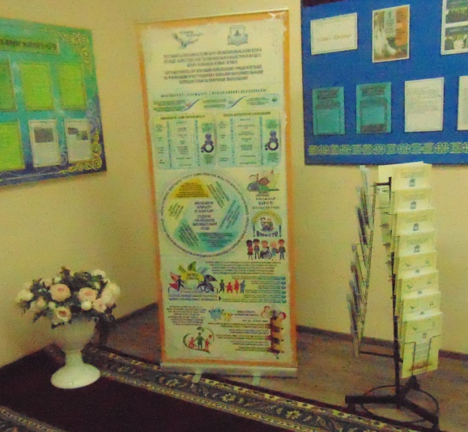
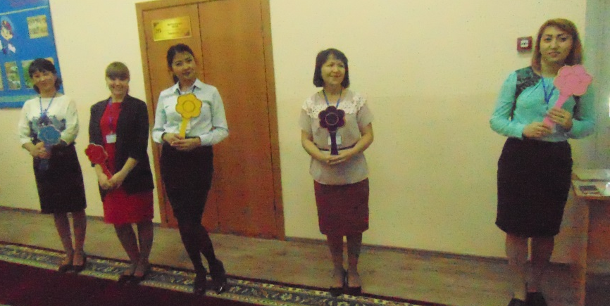
Республиканский семинар «Система работы организаций образования города Костаная по реализации прав учащихся с особыми образовательными потребностями на получение образования», 2018 г.
(на базе школы)

Slide 12
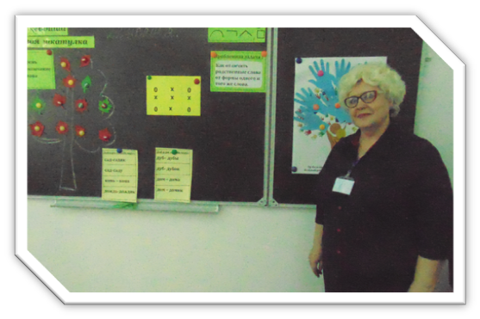
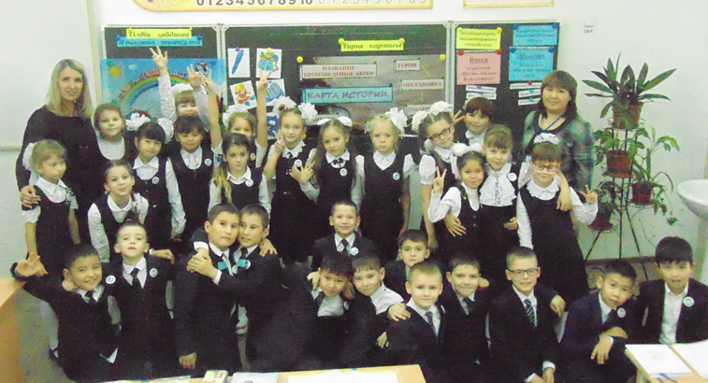
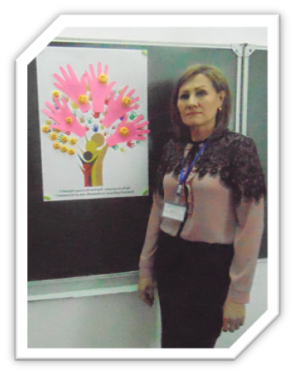
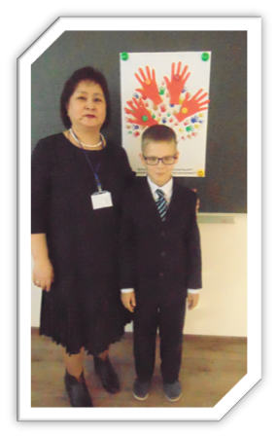
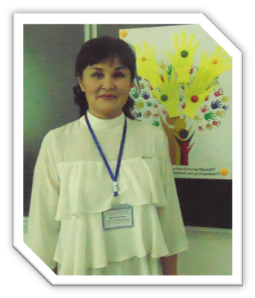
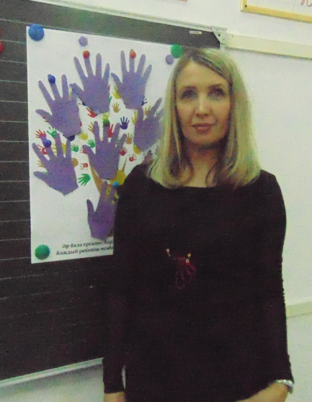
Республиканский семинар 2018 г.
(на базе школы)

Slide 13
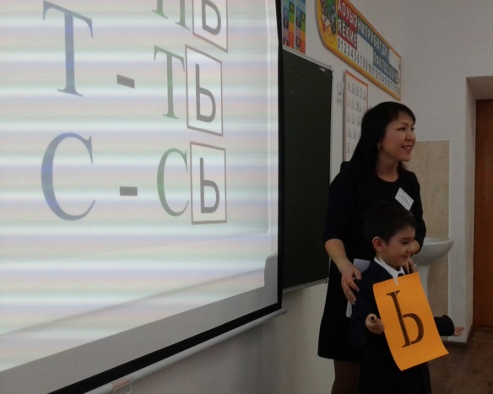
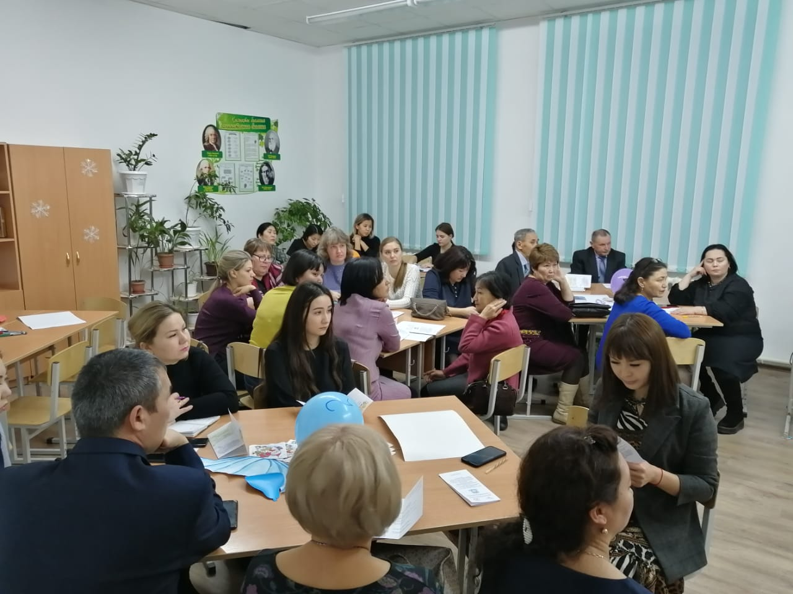
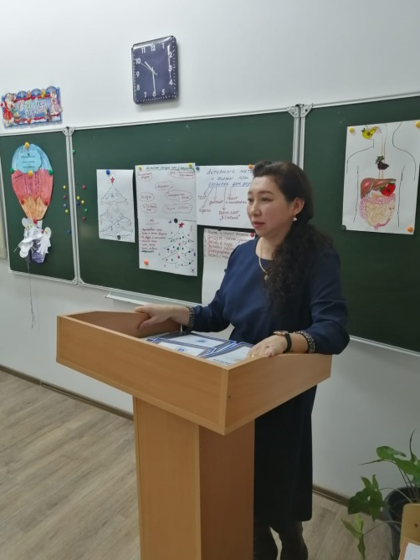
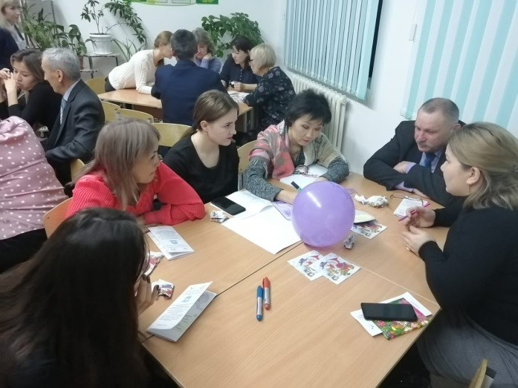
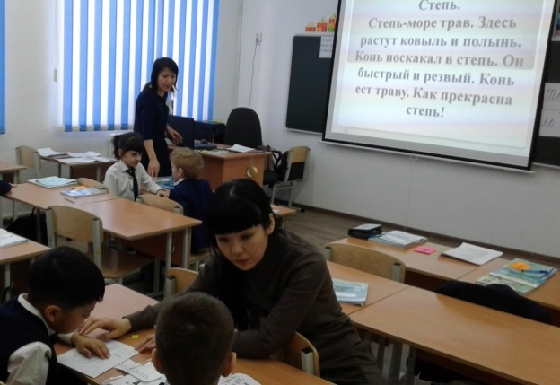
Городской семинар «Реализация прав детей с особыми образовательными потребностями на обучении в рамках общеобразовательной школы»
Январь 2018год

Slide 14
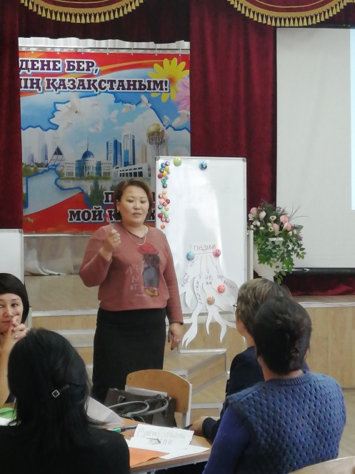
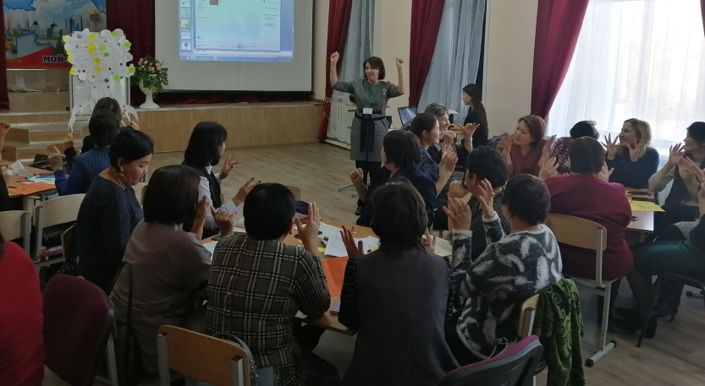
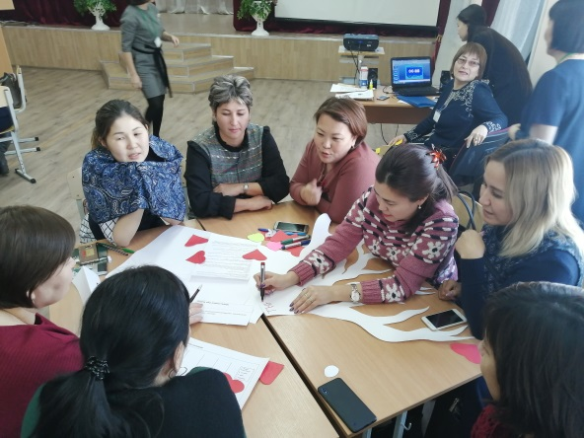
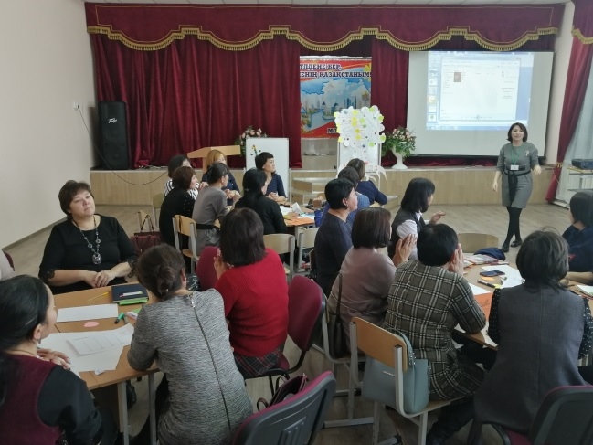
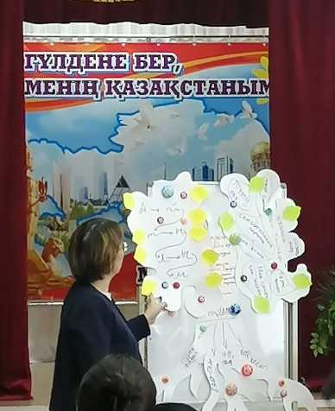
Заседание городского МО учителей казахского языка и литературы «Білім беруде жаңа әдіс - тәсілдерді қолданудың тиімділігі», 2019 г. (на базе школы)

Slide 15
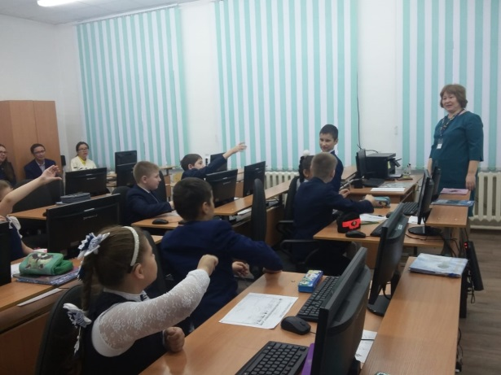
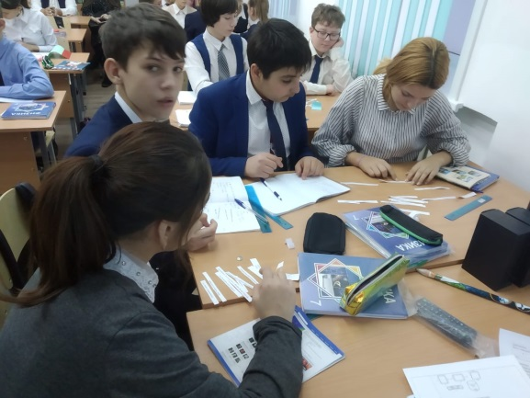
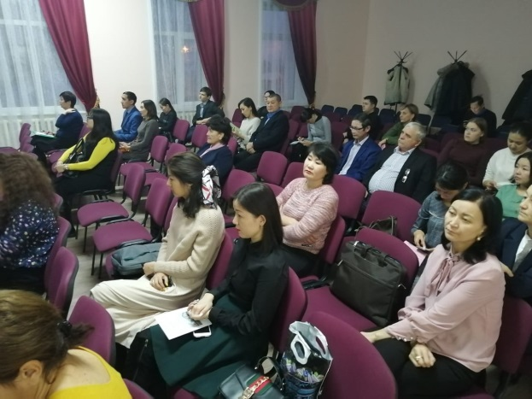
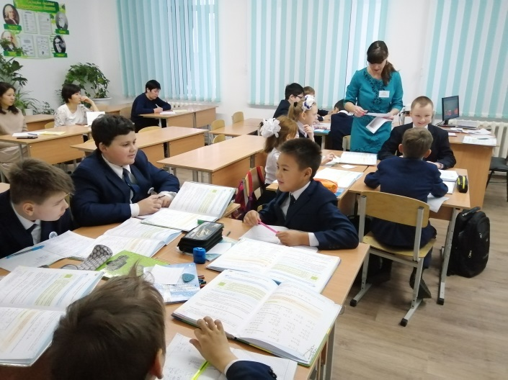
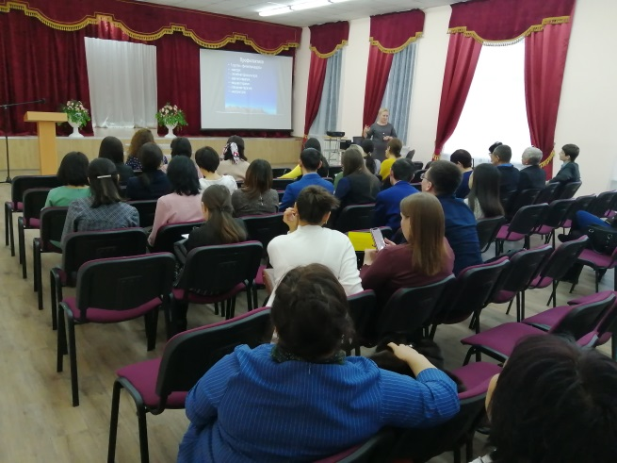
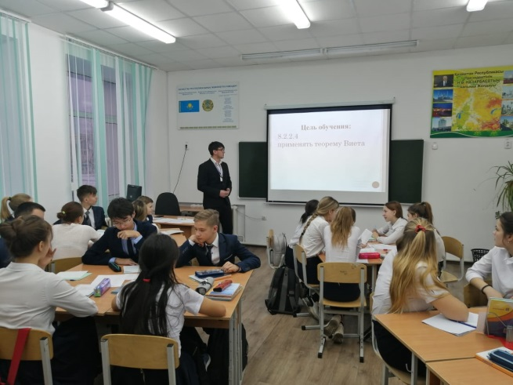
Семинар для учителей математики, физики и информатики
«Инновационная деятельность педагога в условиях внедрения и реализации обновленного содержания образования» 2019 г. (на базе школы)

Slide 16
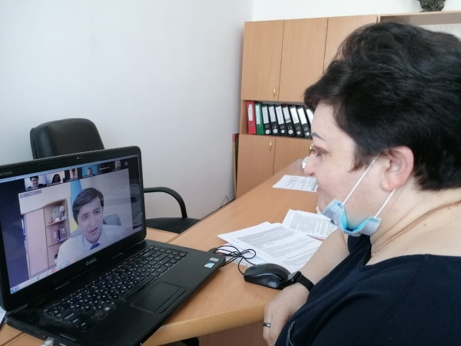
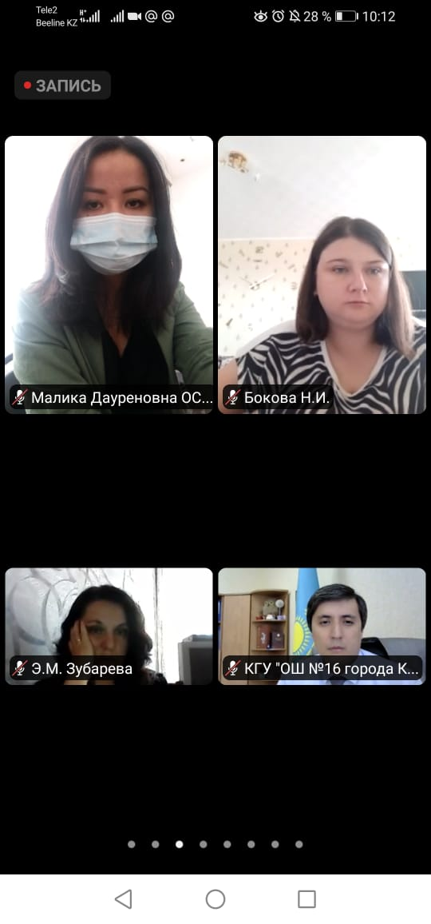
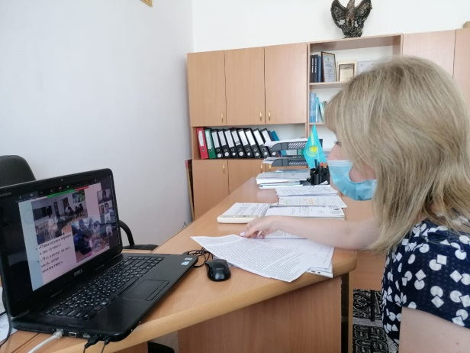
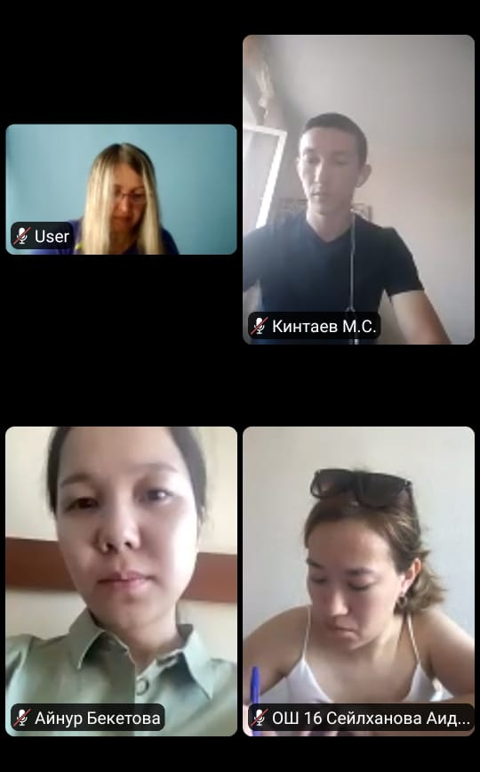
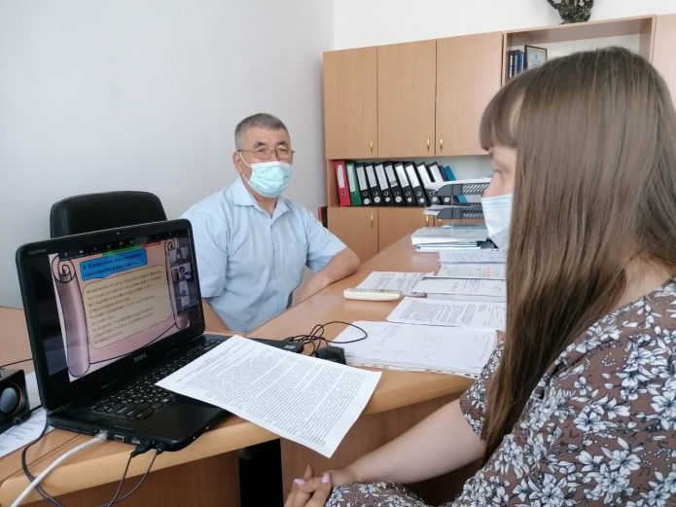
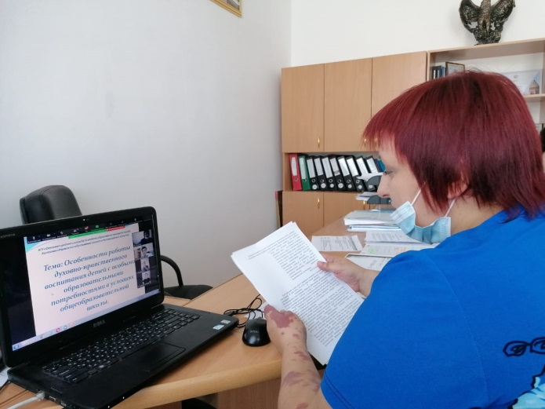
Круглый стол «Создание благоприятного психологического климата для всех участников инклюзивного образовательного процесса» в рамках сотрудничества школ города, 2021 г.
(на базе школы)

Slide 17
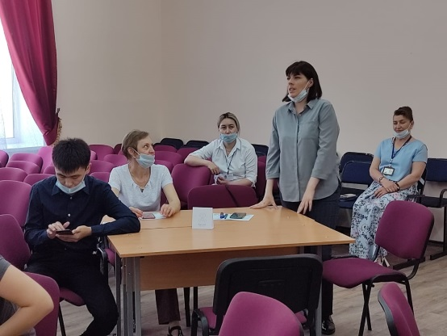
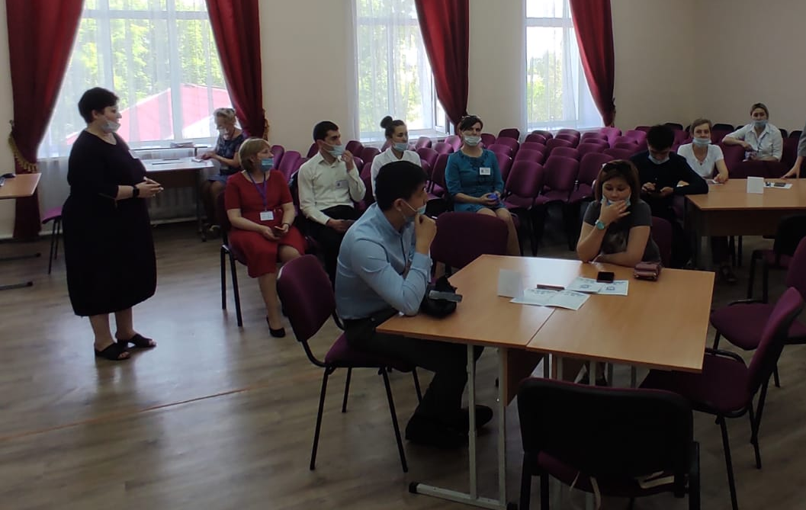
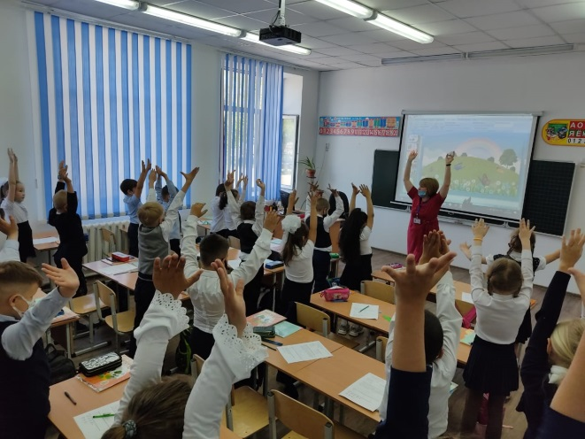
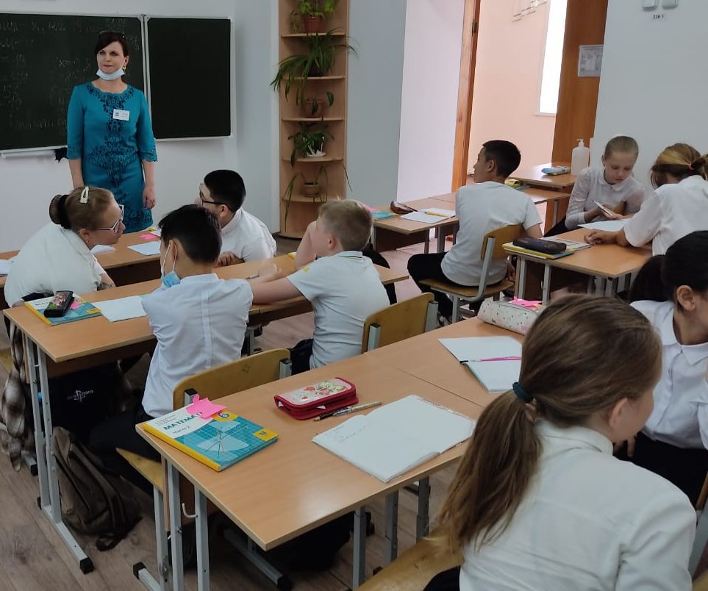
Семинар-практикум «Методические основы инклюзивного образования» в рамках сотрудничества школ города, 2021 г.; (на базе школы)

Slide 18
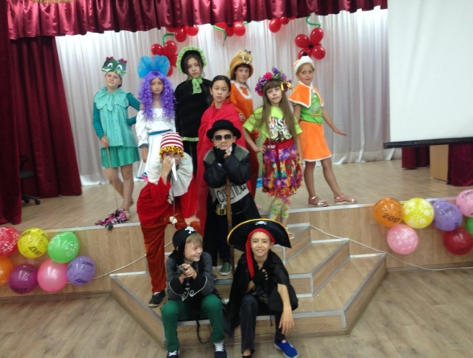
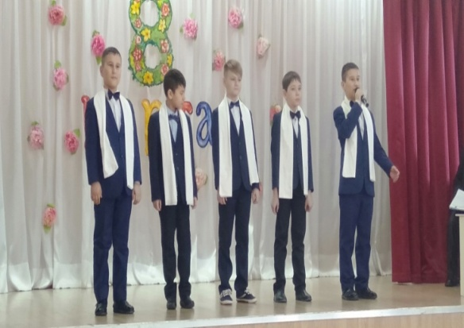
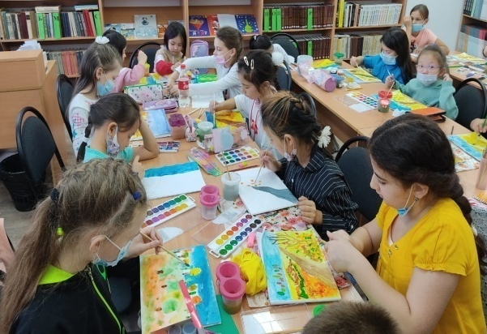
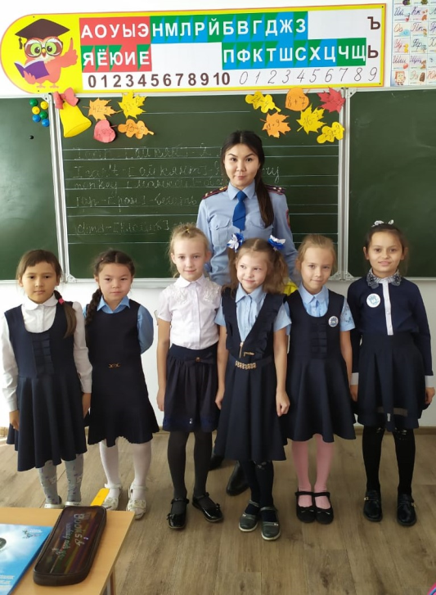
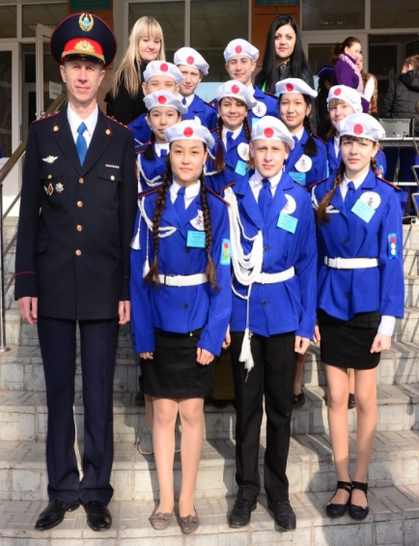
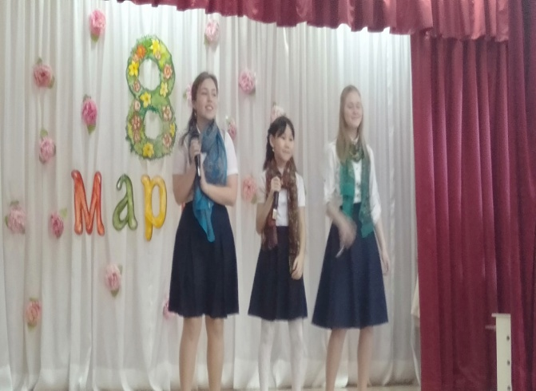
Внеурочная деятельность
Театральная студия «Росток», «Юные Инспектора Движения», патриотический клуб «АдалҰрпақ» , шахматный клуб «Белая Ладья», «Вокальная палитра», «Мелодия», спортивные секции «Таеквондо», «Футбол», «Флорбол», «Бочче» «Волейбол», кружки: изобразительное искусство «Цветные ладошки», инструментальный «Звуки домбры», «Очумелые ручки», «Englishclub», «Қазақшасөйле сейік», «Чудесный пластилиновый мир» , дебатный клуб «Аманат», ЮПП, Школа вожатского мастерства.

Slide 19
Методические и дидактические материалы, разработанные педагогами школы, для работы с детьми с особыми образовательными потребностями, получившие одобрение Экспертного Совета областного уровня

Slide 20
Награды педагогического коллектива от акима области, Управления образования и отдела образования.

